Slide 1
Vårdvalsråd vårdcentral
2025-08-28

Slide 2
Dagens punkter
Inledning
Information om Vårdvalskontor
Information om upphandlingsunderlag vårdval vårdcentral inklusive värmländsk viktlista
Rehabkoordinatorer, framtid och uppdrag
Paus

Slide 3
Dagens punkter
Allmänmedicinska frågor
Tillgänglighet
Övriga frågor

Slide 4
Ledningsinformation
Vårdvalsråd Vårdcentral 2025-08-28

Slide 5
Information
Anders Olsson tf områdschef vårdkvalite
Översyn pågår av hur stödfunktionerna inom regionen är organiserade och samarbetar med Hälso- och sjukvården

Slide 6
Beslutsunderlag för ett Vårdvalskansli
Hälso- och sjukvårdssamråd
20250609

Slide 7
Inledning
Omfattande revideringsarbete av upphandlingsunderlagen för vårdval under 2025
Revision och tidigare granskningar
För att svara upp mot kraven föreslås att ett Vårdvalskansli organiseras
Konkurrensneutralitet är en viktig aspekt inom vårdval

Slide 8
Nuläge organisation och organisering
De personer som idag arbetar med vårdvalsfrågor återfinns idag på olika ställen i organisationen
Nuvarande organisering och resurstillsättning möter inte de krav och förväntningar som ställs på hälso- och sjukvården i förmågan att leda, styra och följa upp vårdval och vårdvalsfrågor samt andra avtal med privata vårdgivare enligt LOL och LOF

Slide 9
Uppdrag för ett Vårdvalskansli
Ansvara för förvaltning av vårdval inklusive listning och ekonomihantering
Ansvara för uppföljning av vårdval (avtalsuppföljning samt olika kvalitetsindikatorer såsom tillgänglighet, medicinsk kvalitet etcetera)
Ansvara för utveckling av vårdval
Ansvara för överenskommelser mellan vårdvalsenheter (allmänmedicin och primärvårdsrehabiliteringen) och övriga Hälso- och sjukvården

Slide 10
Uppdrag
Stödja utvecklingen inom det allmänmedicinska området
Ansvara för fördelning av ST-läkare inom vårdvalet samt stödja studierektorsfunktion
Ansvara för gemensam fortbildning av alla professioner inom vårdvalet inklusive att stödja implementeringen av nationella kunskapsstöd
Ansvara för uppföljning av vårdgivare på Nationella taxan

Slide 11
Organisatorisk placering
HS-dir
Vårdvalskansliet rapporterar
direkt till HS-dir avseende
vårdvalsfrågor
Område vårdkvalitet
Vårdvalskansli
Centrum för klinisk forskning och utbildning
Kvalitetsstöd
Samverkan
Notes:
Riskbedömning inför organisatorisk verksamhetsförändring 240507.docx

Slide 12
Ekonomiska konsekvenser
Organisationsförslaget ryms inom nuvarande ekonomisk ram då organiseringen omfattar omflyttningar av egen personal som helt eller delvis redan idag arbetar med dessa frågor.

Slide 13
Övrigt
Ett arbete pågår om hur studierektorsfunktionen inom Region Värmland ska organiseras på bästa sätt. Intill dess att det arbetet är avslutat ska studierektorsfunktionen kvarstå inom allmänmedicin.

Slide 14
Förslag till beslut
Hälso- och sjukvårdsdirektören beslutar att organisera ett Vårdvalskansli. Nuvarande Vårdvalsenhet ska utgöra grunden i Vårdvalskansliet. Den initiala placeringen av Vårdvalskansliet ska vara inom område vårdkvalitet men Vårdvalskansliet ska rapportera direkt till hälso- och sjukvårdsdirektören när det gäller vårdvalsfrågor.
I samband med organiseringen flyttas:
- Fem medarbetare inom område vårdkvalitet till Vårdvalskansliet
- Tre medarbetare från område allmänmedicin till Vårdvalskansliet
- Fem medarbetare från nuvarande Vårdvalsenheten till Klassifikationsenheten

Slide 15
Tidsplan och fortsatt arbete
Information om pågående process redovisas på Hälso- och sjukvårdssamråd den 9 juni.
Riskbedömningar ska ske i verksamheterna och ska vara klara senast den 30 juni.
Riskbedömningar och underlag inför beslut redovisas på Hälso- och sjukvårdsledning den 18 augusti.
Information inför beslut redovisas på Hälso- och sjukvårdssamråd den 15 september.
Hälso- och sjukvårdsdirektör beslutar om ny organisation på Hälso- och sjukvårdsledning den 22 september.
Vårdvalskansliet intar ny organisering från och med den 1 oktober 2025.

Slide 16
Processen löper enligt plan
Namn fastställt till Vårdvalskontoret
Studierektorsfunktionen flyttas till vårdvalskontoret 251231

Slide 17
Vårdvalskontoret
Uppstart 251001
Konstituering och teambuildning
Ett antal utvecklings- och kvalitetsfrågor som kräver hantering är listade

Slide 18

VÅRDVALSKONTORET

Slide 19
Vårdvalskontoret
Översyn av mötesstrukturer inför 2026 avseende typ, frekvens och deltagare

Slide 20
Upphandlingsunderlag vårdval

Slide 21
Upphandlingsunderlag vårdval
Beslut i fullmäktige är planerat till oktober

Slide 22
”Värmländsk viktlista”
20250708

Slide 23
”Värmländsk viktlista”
Viktlistan är en beskrivning av vårdkonsumtion för olika åldersgrupper och kön.
Viktlistan används för att fördela ekonomiska ersättningar till vårdcentraler inom vårdvalet i Värmland.

Slide 24
”Värmländsk viktlista”
Inom Vårdval Värmland har allt sedan starten år 2010 använts viktlistor som är framtagna inom Västra Götalandsregionen.
Nu är framtaget en ”värmländsk viktlista” som specifikt visar värmlänningars vårdkonsumtion inom olika åldrar och kön.

Slide 25
”Värmländsk viktlista”
Argument för en ”värmländsk viktlista”:
Vid en jämförelse med andra regioner syns ingen enhetlig bild avseende kostnader för vårdkonsumtion
Oklart vilka beräkningsvärden som används i andra regioner
Sannolikt att vårdkonsumtion skiljer sig mellan olika regioner
Framtagen viktlista visar faktisk vårdkonsumtion för Värmlands invånare på vårdcentral

Slide 26
”Värmländsk viktlista”
källa:
Logex Costing KPP 2024 ver 3 (slutversion)
Urval:
Primärvård Öppenvård
Vårdcentalsområden | 4131-4135
Ej jourmottagningar
Ej närvård
Ej privata VC
Inklusive Vårdcentral Värmland
Antal listade värmlänningar per dec 2024
källa FLISA
Total KPP kostnad | Exklusive läkemedel
Samtliga kvalificerade KPP-kontakter
Medelvärde av index för 2022, 2023 och 2024 för att få en jämnare kurva. Ska uppdateras årligen med treårsmedelvärde.
ddddd

Slide 28
Skillnad i årlig utbetalning mellan nuvarande viktlista (VGR 19) och ny ”värmländsk viktlista” avseende den del av ersättningen som grundas på ålder och kön.

Slide 29
Visar hur den del av ersättningen som grundas på ålder och kön faller ut per listad på respektive vårdcentral

Slide 30
Viktigt att beakta förhållandet mellan differensen i ersättningsnivå kontra ersättningen per listad

Slide 31
Rehabiliterings-koordinatorer och koordineringsinsatser
Vårdvalsråd vårdcentral 2025-08-28

Slide 32
Bakgrund
Funktionen rehabiliteringskoordinator inrättades i Värmland 2016, då 10 tjänster som senare utökades till 16, därefter 20 och sedan 22 tjänster.
Från och med 2017 organiserade inom en gemensam enhet
2024 togs beslut om att reducera antal tjänster till 10.

Slide 33
Koordineringsinsatser
Om den försäkringsmedicinska bedömningen identifierar ett behov av koordineringsinsatser, så ska regionen erbjuda koordineringsinsatser för att främja den sjukskrivna patientens återgång till eller inträde i arbetslivet (lag om koordineringsinsatser för sjukskrivna patienter 1§ 2019:1297).
Lagen om koordineringsinsatser reglerar inte vem som ska utföra insatserna. Koordineringsinsatser kan alltså ges av olika slags hälso- och sjukvårdspersonal på aktuell vårdenhet.

Slide 34
Utvärdering/uppföljning av rehabiliteringskoordinatorsfunktionen
Resursen nyttjas inte optimalt
Stora gap i sjukskrivningsprocessen förhindrar ett effektivt arbete med koordineringsinsatser
Mer integrering i vårdenheternas arbete är önskvärt
Mer fysisk närvaro önskas
Befintlig kompetens och erfarenhet nyttjas inte

Slide 35
Långsiktig målbild (enligt förslag från FMK)
Funktion för koordineringsinsatser är anställd på den vårdenhet där man verkar
Resursutrymmet för tjänsten anpassas utifrån en fördelningsnyckel
Kan innebära tjänstgöringsgrad i koordineringsfunktion i varierande utsträckning, kan vara aktuellt att kombinera med annan i tjänst (eller möjligen att man har funktionen vid mer än en vårdenhet)

Slide 36
Förslag på väg dit
Skapa förutsättningar att nyttja befintlig kompetens och erfarenhet
Succesiv övergång i takt med naturlig personalomsättning

Slide 37
Allmänmedicinska nyheter
Eric Le Brasseur
Vårdvalsråd 2025-08-28

Slide 38
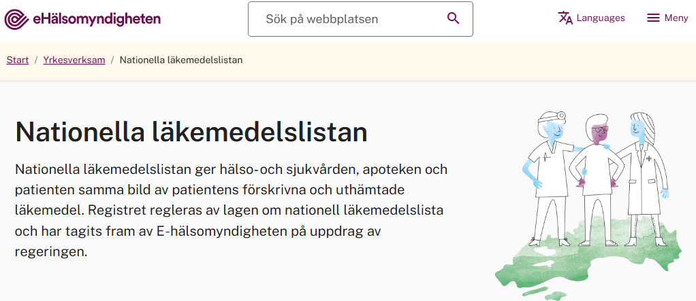
Nationella läkemedelslistan
Information på Allmöte 4 och 10 september 13.00-13.20

Slide 39
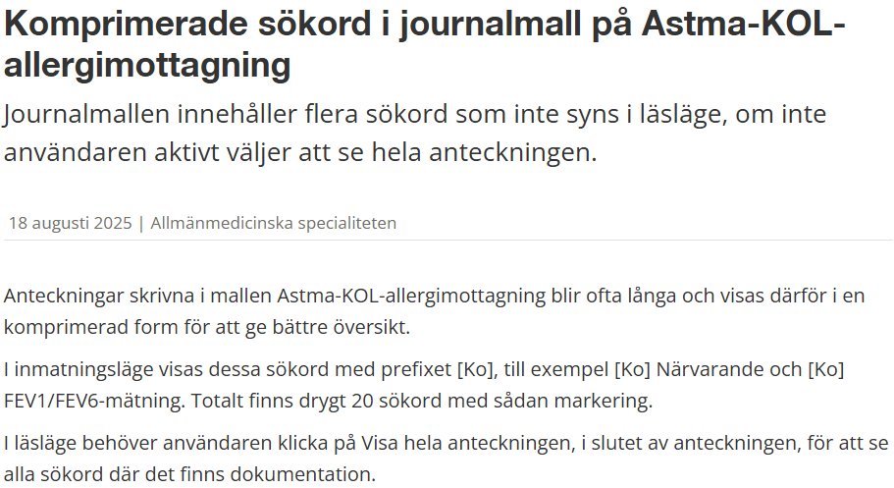

Slide 40
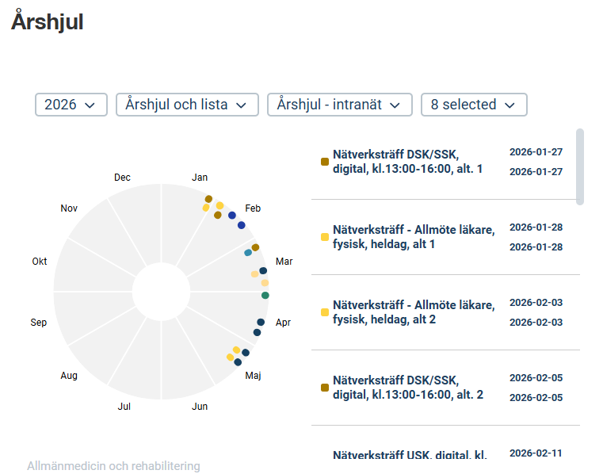
Vårens fortbildningsträffar

Slide 41
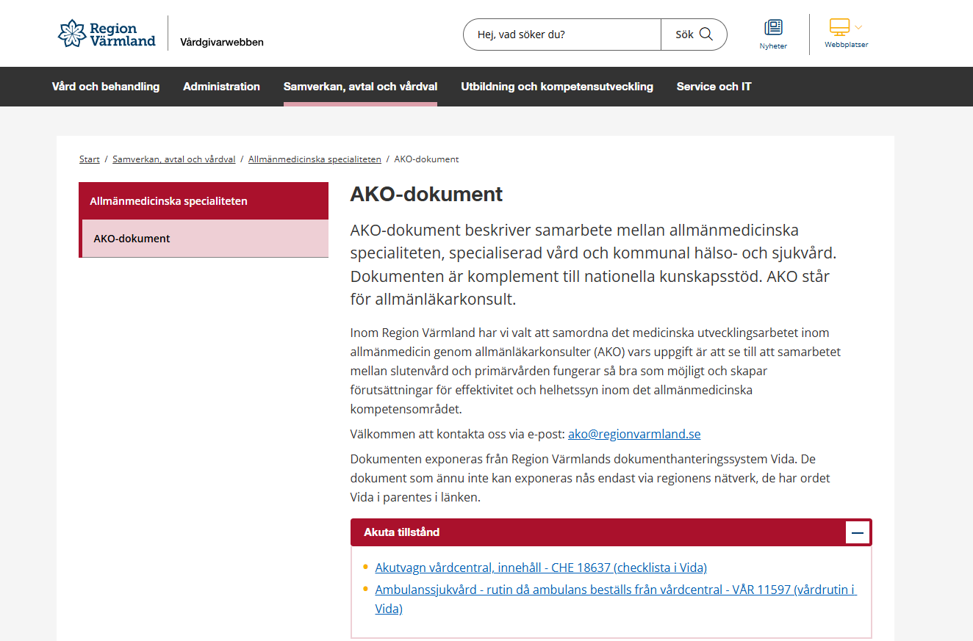
AKO-dokument på vårdgivarwebben
AKO-dokument - Region Värmland

Slide 42
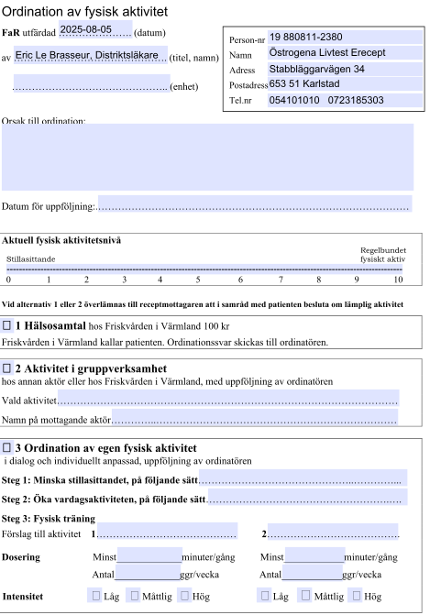
Fysisk aktivitet på recept (FaR)
Ändrad blankett – patienten behöver inte skriva på
Blanketten kan skickas via SEFOS
Fysisk aktivitet på recept - Region Värmland
Notes:
Eric

Slide 43
Tillgänglighet
Vårdvalsråd Vårdcentral 2025-08-28

Slide 44

En vänlig påminnelse…
Nätverket Invånardialog
Representanter från kommunikationsavdelningen
1177 sjukvårdsrådgivning
1177-redaktör, KIB
Regionväxeln
Fakturaenheten
Telefonservice
Vi når snabbt ut med information

Slide 47
Aktuellt just nu
Starkt medialt intresse för tillgänglighet
Socialstyrelsen har initierat utredning om säkerställande av bemanning hos regionerna under sommaren
Uppföljning internrevision Tillgänglighet i primärvård

Slide 48
Följsamhet till vårdgarantin över tid
Nollan
Trean
2020: 71,4%
2021: 72.3%
2022: 80,8%
2023: 81,8%
2024: 79%
2025: 84,3% (jan – jun)
2020:70%
2021: 68%
2022: 70%
2023: 71%
2024: 76%
2025: 84% (jan -maj)

Slide 49

Fortsatt stort fokus på tillgänglighet

Slide 50
Övriga frågor
Områdesplaner
Gemensam primärvårdsplan

